Slide 1

Java 面向对象程序设计
软件学院 贾伟峰

Slide 2
总结
第十一次课的内容
流
信息传输
输入
输出
…
InputStream
OutputStream
传输字节
…
缓冲
字符流
Buffered…
提供缓冲功能
为何需要缓冲？
Reader
Writer
传输字符
…
字节流
IO

Slide 3
Java中的IO(Input/Output，输入/输出)

Slide 4
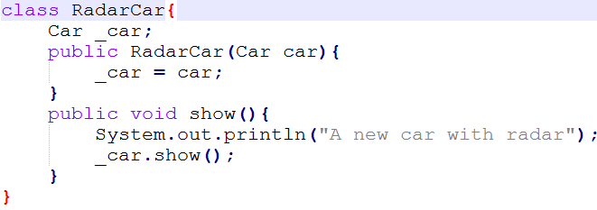
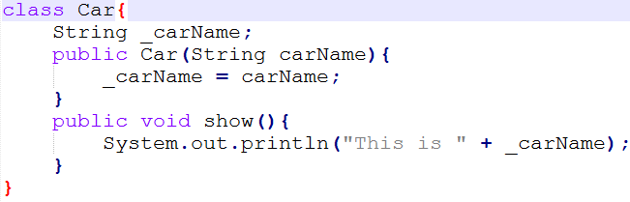
装饰设计模式 p300
FileInputStream
BufferedInputStream
FileOutputStream
BufferedOutputStream
FileReader
BufferedReader
FileWriter
BufferedWriter

Slide 5
其他IO流及装饰模式的应用
转换流p297
InputStreamReader
OutputStreamWriter

Slide 6
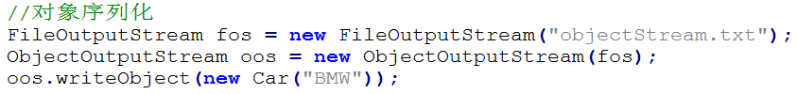
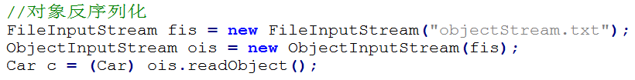
其他IO流及装饰模式的应用
对象输入流与对象输出流p298-299
ObjectOutputStream
ObjectInputStream

Slide 7
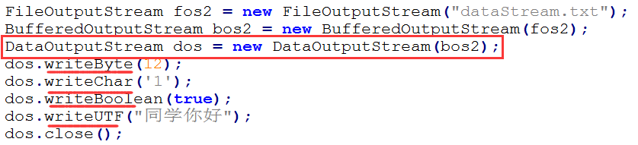
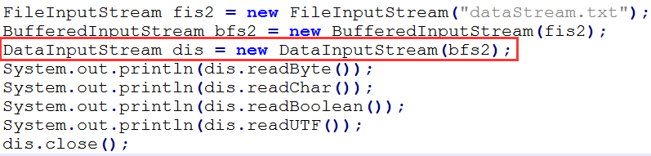
其他IO流及装饰模式的应用
数据输入流与数据输出流p300-301
DataOutputStream
DataInputStream

Slide 8
改变一下，以输出为例，先写入“缓冲区”，再写入文件。

Slide 9
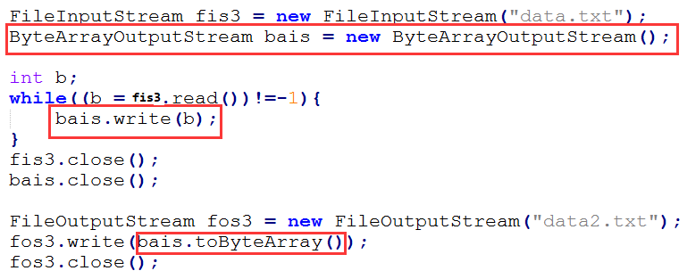
字节数组输入流与字节数组输出流p306-307
ByteArrayOutputStream
ByteArrayInputStream

Slide 10
类似的还有：字符数组输入流与字符数组输出流p308
CharArrayReader
CharArrayWriter

Slide 11
打印流 p301
PrintStream
用于各类数据的打印、输出

Slide 12
标准输入输出流
System.in
是
InputStream
System.out
是
PrintStream
System.err
是
PrintStream

Slide 13
标准输入输出流的重定向。p304

Slide 14
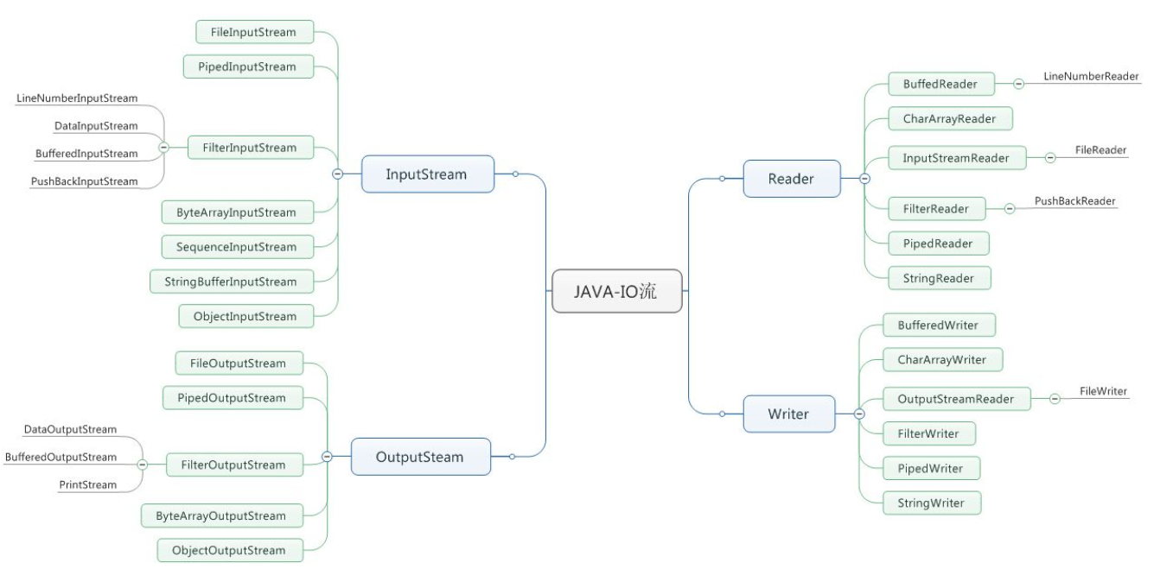
Java 中的IO流分类

Slide 15
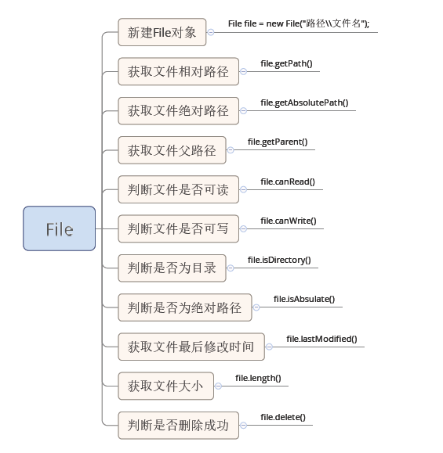
File类

Slide 16
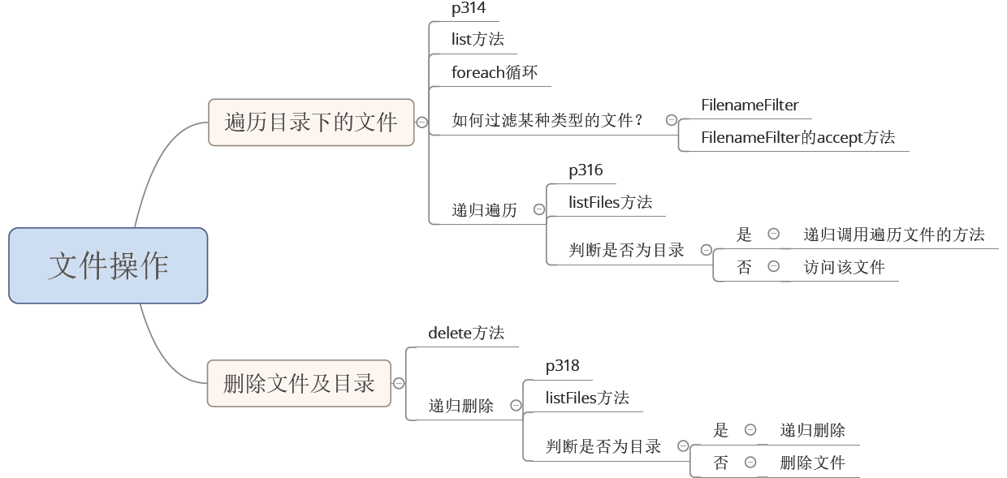
文件操作

Slide 17
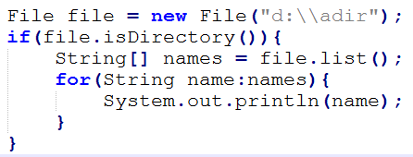
遍历文件夹中的文件

Slide 18
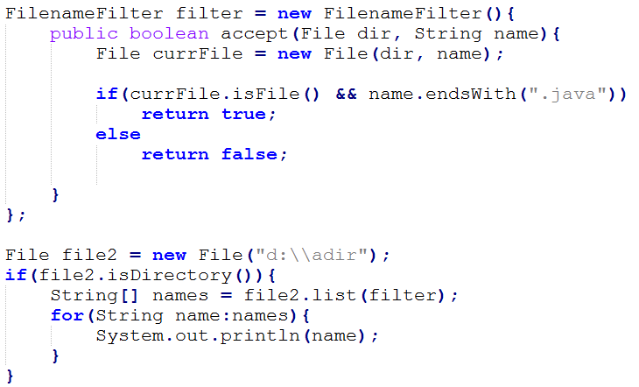
遍历文件夹中指定类型的文件（如.java文件）

Slide 19
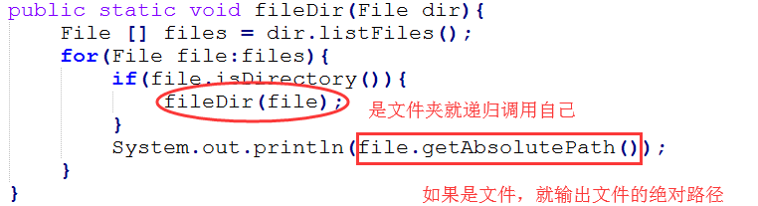
递归遍历文件夹

Slide 20
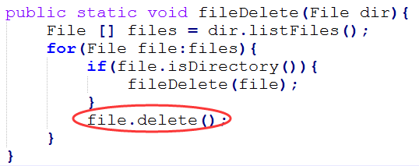
递归遍历文件夹并删除

Slide 21

能否该顺序读取（写入）为随机读取（写入）？

Slide 22
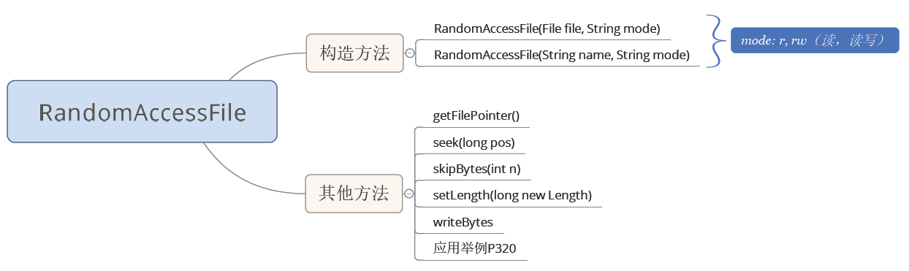
RandomAccessFile

Slide 23
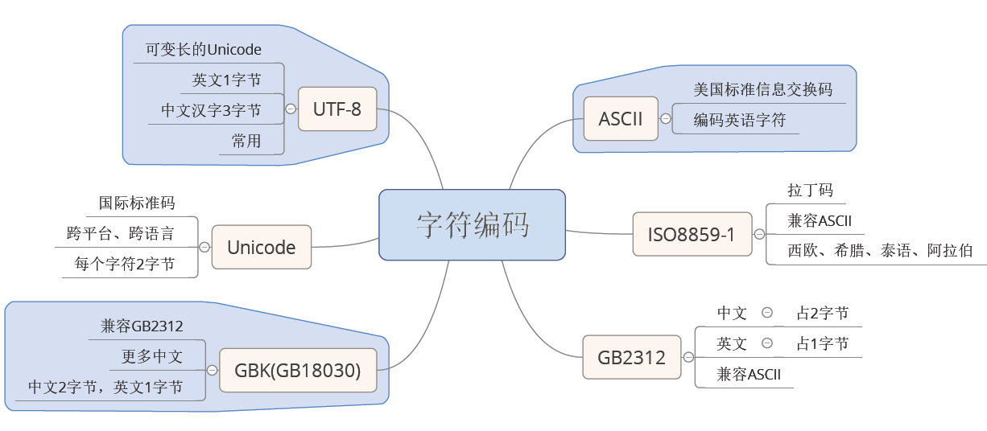
字符编码

Slide 24
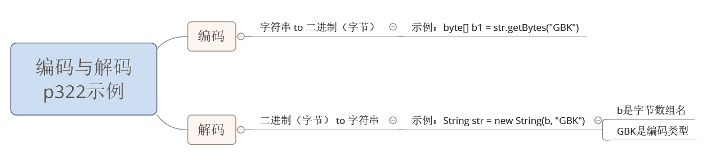
Java编程中的字符串编码与解码

Slide 25
讨论
讨论：Java程序中的乱码问题。
P322，原因？解决之道？

Slide 26
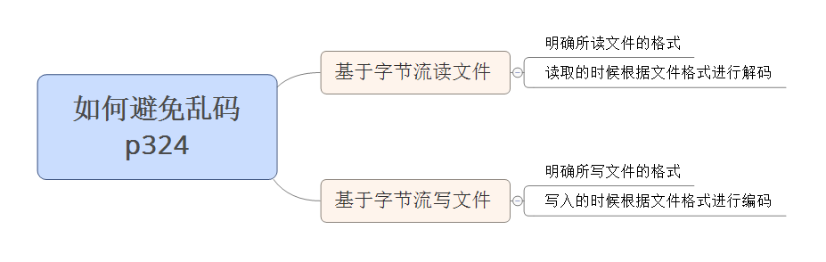
编程中常见乱码问题的根源与解决

Slide 27
总结
第十二次课的内容
Car
RadarCar
如何装饰
有何作用
…
Object…
Data…
标准输入输出
…
字符编码
File
编码
解码
乱码
遍历
删除
相关方法
…
其他IO流
装饰模式

